Slide 1
Civilsamhällets betydelse i Sverige och övriga Skandinavien
Tankesmedjan 60 PLUS!
Föreläsning och samtal med Lars Svedberg den 5/11 2018

Slide 2
Några utgångspunkter I – ”bestämningar”
• det civila samhället – en samhällssfär
• ideell/frivillig organisation/folkrörelse/social
rörelse/non-profitorganisation
• stiftelser m.m.
nätverk, tillfälliga konstellationer
• det informella, oorganiserade

Slide 3
Några utgångspunkter II – språkliga och kulturella skillnader
Ideellt arbete (svenskt/medlemskap/ folkrörelse/”ideologisk markering”)
Frivilligt arbete (skandinaviskt/europeiskt/ ”neutralt”)
Volontärarbete – (anglosaxiskt/ välgörenhet/filantropi/”ideologisk markering”)
Dugnad, talko …

Slide 4
Några betingelser för civilsamhällets marginalisering inom välfärdens kärnområden
En dominerande och mycket framgångsrik offentlig sektor; lutande sig mot en stark enhetlig stat/lokalstat
Sammantaget: en totalt dominerande diskurs där man varken kunde eller ville ifrågasätta offentlig finansiering eller offentligt utförande; korporatism och civilsamhället som ”röst”
-------------------------
Den mycket låga profilen från civilsamhället som utförare och i utförarrollen
Den speciella och starkt ideologiskt präglade välfärdsforsknings-traditionen i Sverige och Norden – framgångsrik, kvalificerad, men liksom folkrörelseforskningen starkt etnocentrisk och ”husbondens röst”

Slide 5
Och vad blev resultatet för de ideella organisationerna och stiftelserna?
Civilsamhället, ”en relik från det förgångna”, som helt och fullt skulle ersättas av professionella inom offentlig sektor,
• fastän välkommet att formulera nya idéer (pionjärfunktionen),
• och att agera som företrädare för utsatta grupper, lyfta och
förhandla om problem och misshälligheter (röstfunktionen)
• möjligen också agera som lågprofilerad aktör inom några
områden (nischfunktionen).

Slide 6
Det organiserade civilsamhällets konturer i Sverige
240 000 föreningar
3,5 miljoner gör ideella insatser (varav 85% är medlemmar) motsvarande ≈ 300 000 tusen heltidsårsarbeten; alltså 2/3 av alla insatser
180 000 är anställda, och c:a 150 miljarder i ekonomisk omsättning
Det ”sociala”: c:a 1 miljon gör ideella insatser, mer än
30 000 anställda i social omsorg
Och det ”oorganiserade”/tillfälligt organiserade?

Slide 7
Frivilligt arbete i de skandinaviska länderna, 1992-2014

Slide 8
Antalet organisationer där insatser görs av de aktiva medborgarna under föregående år (dito)

Slide 9
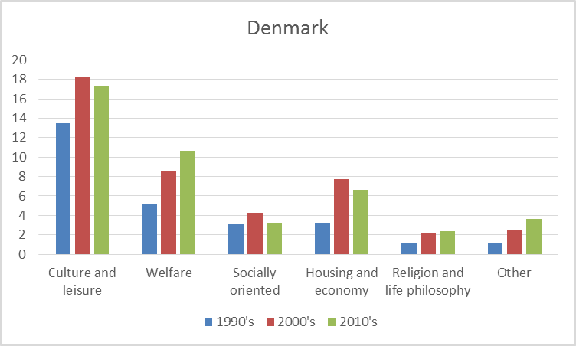
Var man gjorde frivilliga insatser i Danmark på 1990-, 200- och 2010-talet

Slide 10
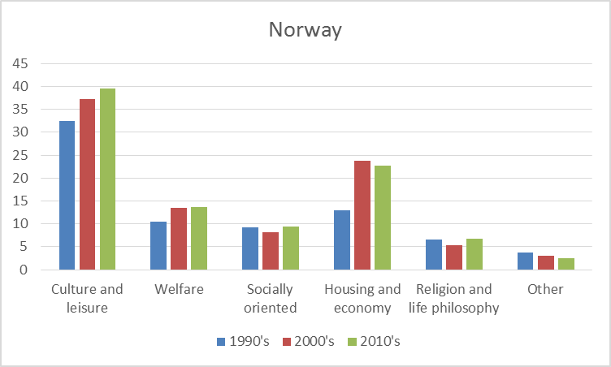
Var man gjorde frivilliga insatser i Norge på 1990-, 2000- och 2010-talet

Slide 11
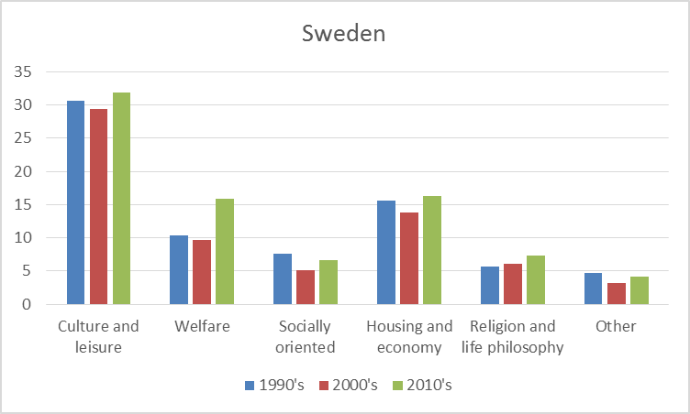
Var man gjorde frivilliga insatser i Sverige på 1990-, 2000- och 2010-talet

Slide 12
Varför finns det ett så stort civilsamhälle, så många organisationer och ett så omfattande ideellt engagemang i Skandinavien I
Historiska betingelser
mycket lång tradition av ”folkligt” deltagande och inflytande
folkrörelsetradition (mycket äldre än socialdemokratin); medlemskap, inflytande och klassöverskridande
långvariga stabila demokratier; betydelsen av en icke-restriktiv lagstiftning, eller ingen alls
en viss jämställdhet mellan män och kvinnor
omfördelning, relativ jämlikhet och stor andel av befolkningen i arbete
välfärdsstaten styr bort från ”social service”; betyder att ideellt arbete inte blir en ”hjälpa andra” aktivitet i första hand

Slide 13
Varför finns det ett så stort civilsamhälle, så många organisationer och ett så omfattande ideellt engagemang i Skandinavien? II
Strukturella betingelser
- en väldig täthet av organisationer (ett land av föreningar sade de
Tocqueville och Thörnberg), skapar en stor efterfrågan på insatser
- en stark stat som uppmuntrar till aktivism och organisering
- en stark stat/kommuner som ger ett mycket stort stöd till infrastruktur
och styr mot viss organisering
- (arbets)marknadens utformning
- folkrörelseformen ger möjlighet för många frivilligroller och identiteter
- förmåga till flexibilitet och till att möta den ”kollektiva individualismen”-

Slide 14
Varför finns det ett så stort civilsamhälle, så många organisationer och ett så omfattande ideellt engagemang i Sverige? III
Kulturella och individuella betingelser
tillgång till sociala arenor
frivilligt och civilt engagemang som kulturellt och socialt arv
utbildning och tillhörighet till nätverk som förstärkande faktorer
Sammantaget, ett kumulativt eller eroderande medborgarskap

